Slide 1
КОНСУЛЬТАЦИОННЫЙ СЕМИНАР ПО СТО АВТОДОР 26.03.2015

Slide 2
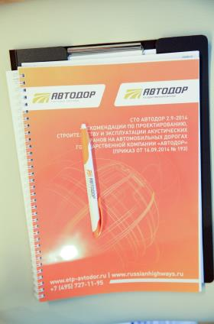
ТЕМА
СТО АВТОДОР 2.9-2014 «Рекомендации по проектированию, строительству и эксплуатации акустических экранов на автомобильных дорогах Государственной компании «Автодор» (приказ от 16.09.2014 № 193)

Slide 3
УЧАСТНИКИ
1 | Денисов | Сергей | Николаевич | Заместитель генерального директора | ООО "Масстар"
2 | Савиных | Анатолий | Анатольевич | Генеральный директор | ООО "ОЗМК"
3 | Дейнега | Игорь | Николаевич | Заместитель генерального директора по производству | ООО "ОЗМК"
4 | Соколов | Евгений | Михайлович | Руководитель проектного отдела | ООО МИФ "ПОЛИИНЖ"
5 | Васильев | Юрий | Аркадьевич | Начальник конструкторского отдела, заместитель главного конструктора | ОАО "Завод акустических конструкций"
6 | Елисеев | Олег | Валентинович | Менеджер ОМТС | ОАО "ДОНАЭРОДОРСТРОЙ"
7 | Костина | Дина | Алексеевна | Руководитель группы реализации проектов | ЗАО "Институт"Стройпроект" Московский филиал
8 | Князев | Сергей | Николаевич | Инженер 1 категории | ЗАО "Институт"Стройпроект" Московский филиал
9 | Порхунов | Александр | Васильевич | Руководитель группы реализации проектов | ЗАО "Институт"Стройпроект" Московский филиал
10 | Фадеев | Александр | Анатольевич | Президент | ООО "НПО Славрос"
11 | Василенок | Сергей | Игоревич | Инженер 3-й категории отдела искусственных сооружений | ООО "ИнжПроектСтрой"
12 | Тюрина | Наталья | Васильевна | Руководитель службы главного инженера, к.т.н. | ЗАО "Институт "Трансэкопроект"
13 | Бужинский | Константин | Владимирович | Главный инженер | ООО "Институт акустических конструкций"
15 | Умеренков | Александр | Николаевич | Заместитель директора департамента эксплуатации и безопасности дорожного движения | Государственной компании «Российские автомобильные дороги»
16 | Щурова | Наталья | Евгеньевна | руководитель отдела | НИИСФ РААСН
17 | Тихомиров | Леонид | Александрович | младший научный сотрудник | НИИСФ РААСН
18 | Цукерников | Илья | Евсеевич | д.т.н., профессор, руководитель лаборатории | НИИСФ РААСН
19 | Шиковский | Виталий | Сергеевич |  | Общероссийская общественная организация "Деловая Россия"

Slide 4
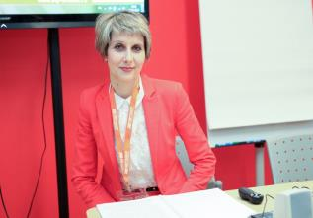
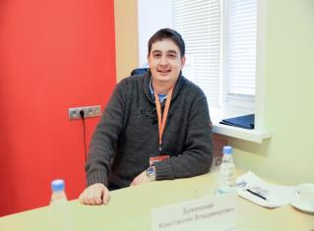
СПИКЕРЫ
Тюрина Наталья Васильевна, руководитель службы главного инженера, к.т.н. ЗАО «Институт «Трансэкопроект»
Бужинский Константин Владимирович, главный инженер ООО «Институт акустических конструкций»

Slide 5
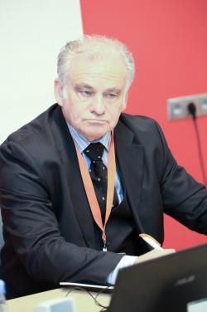
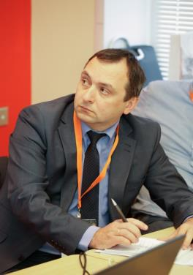
СПИКЕРЫ
Цукерников Илья Евсеевич, д.т.н., профессор, руководитель лаборатории НИИСФ РААСН
Умеренков Александр Николаевич, заместитель директора департамента эксплуатации и безопасности дорожного движения Государственной компании «Российские автомобильные дороги»

Slide 6
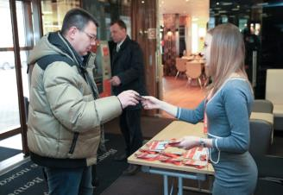
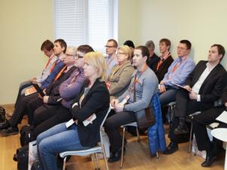
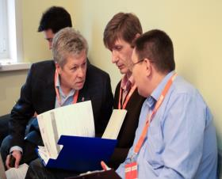
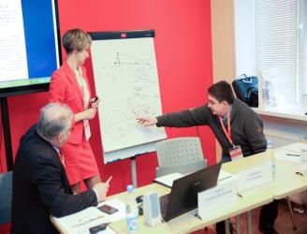
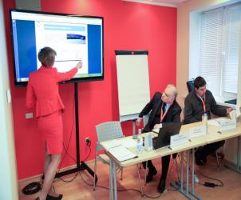
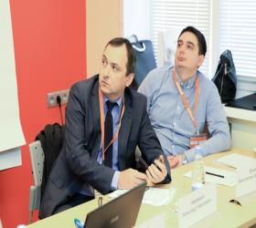
ФОТООТЧЕТ

Slide 7
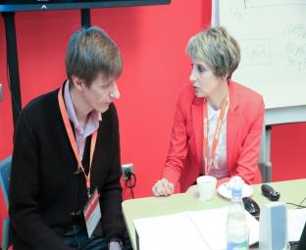
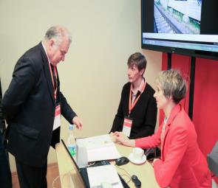
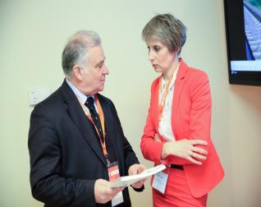
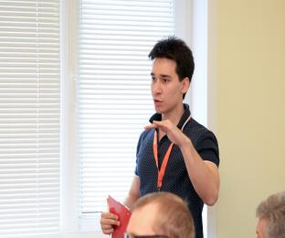
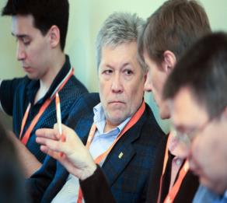
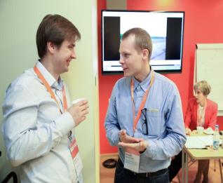
ФОТООТЧЕТ

Slide 8
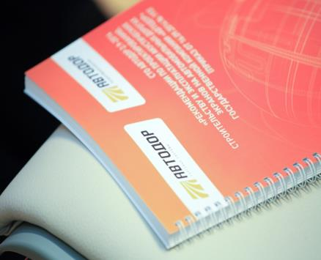
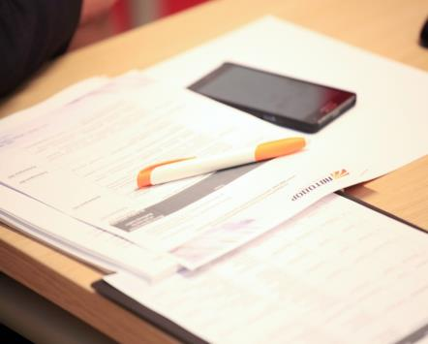
ФОТООТЧЕТ

